Slide 1
唯有春风最相惜，一年一度一归来
自律的程度，决定你人生的高度
武进区礼嘉中学高二（2）班主题班会
Notes:
更多模板、视频教程：http://www.mysoeasy.com

Slide 2
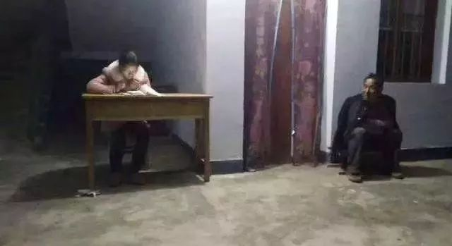
近几天，网上的两张照片引发了大家的关注。
一束昏黄的灯光，一张破烂的桌子，一隅寒冷的角落，两个风中瑟缩的身影。
穿着粉色棉袄的是河南洛宁的14岁女孩郭翠珠，因要上网课，家里又没网络，所以只能来村支部蹭网学习，父亲默默地蹲坐在角落陪伴女儿。
“白天我们上的名师课堂，晚上老师在线辅导，我爸爸手机流量不够，所以到村里学习。”
村支书说，女孩学习很认真，每天都会来这里学2小时。
网友评论说，这是现代版的“凿壁偷光”。
你偷过的每一个懒，
都会在日后成为最深的遗憾

Slide 3
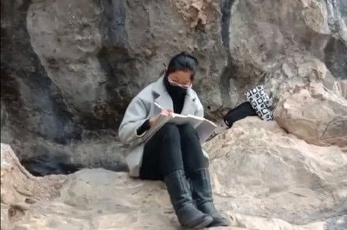
同样是受疫情影响，只能上网课的15岁的女孩杨秀花，每天要爬一个小时陡峭的山路，来到距家4公里外的悬崖，窝在崖壁边上课。
因为附近只有这里有信号。
学校要求每天早上7点45打卡，因此秀花6点就得起床，尽早出门，书包里装着馒头、包子当作干粮。
直到下午5点，天差不多要黑了才回家。
粗略计算，秀花每天都要在悬崖边待上至少10个小时。
偶尔妈妈心疼她，会给她送些热乎的饭菜，但山路陡峭，秀花怕妈妈摔倒，很少让她来。
她还打趣，说自己还总结了一套找信号的规律。
“我想好好学习，考个好大学，虽然学习不是唯一的出路，但在当下来说是最好的出路。说实话，在这儿学习我也不觉得辛苦和冷。”

Slide 4
常有人说，一些人成功了，那肯定是运气好，如果自己有这样的运气，肯定也能有一番成就。
而事实往往是，这些耍嘴皮子的人，永远没机会“天赐好命”，功夫都花在嘴巴上，说得越多，错过越多。
事在人为，这两个孩子告诉你，你想要有多优秀，就在于你有多自律。
当你足够努力，控制得住惰性，就足以能通过征服自己，去征服世界。

Slide 5
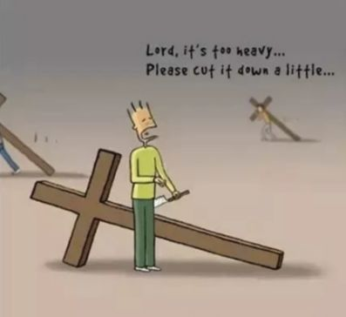
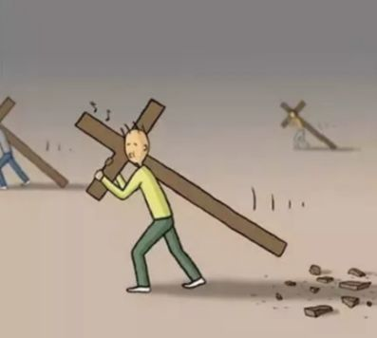
每个人都背负了一个沉重的十字架，在缓慢而艰难地前行。
途中，有一个人嫌十字架太重了，于是拿刀把十字架砍掉了一块。砍掉之后走起来，的确是轻松很多，他的步伐轻快起来，超过了一些人。

Slide 6
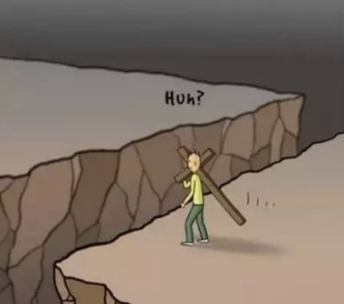
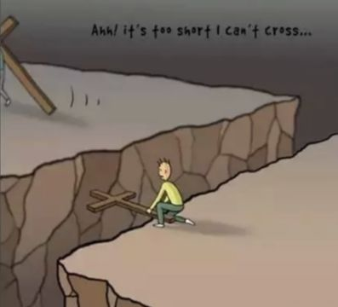
就这样，当他以为自己可以轻轻松松地成为第一名时，前面出现了一个大大的沟壑。后面的人慢慢追赶上来。他们用自己背负的十字架搭在沟上，
做成桥，从容不迫地跨了过去。他也想如法炮制。然而自作聪明把十字架砍掉一部分的他，只能停留在原地，追悔莫及。

Slide 7
这场突如其来的疫情很沉重，不断延迟的假期很沉重，舒适又无人监督的环境很沉重，种种娱乐放纵的诱惑也很沉重。
这些沉重的份量像极了漫画里的十字架，拖慢了同学们前进的脚步。
于是，有的同学开始偷懒，把自己划进了“网课学困生”的圈子。
一上课网速就不好，没有摄像头，一提问就全员闭麦，上课的时候吃零食……

Slide 8
一组假期游戏数据显示：
《王者荣耀》的峰值DAU（日活跃用户数量）在1.2-1.5亿之间；
《和平精英》的峰值DAU在0.8-1.0亿之间，二者皆创下历史新高。
而这两款游戏的用户绝大多数都是青少年学生，这代表着：
在校生里，有很多的同学，在自律和放纵之间，选择了后者。

Slide 9
在《万万没想到》这本书里，曾记录过美国一个研究组织。
他们花了10年之久，上至采访政界、商界的无数名人，下至调查在校学生成绩的影响因素。
最后得出了一个结论：
一些人实现平生理想，一些人跌入平庸日常。
把一个人和他人区分开来的品质，不是天赋，不是教育背景，也不是智商。
跟任何性格特征都无关，除了自律。

Slide 10
同学们，你要知道，成长的过程多半是伴随着痛苦的，就像种子冲破外壳、稻谷艰难抽穗，你想要的任何收获，都需要付出千倍万倍的努力。
你读书学习，是为自己而读的，父母不能代替你，也很少能真正帮助到你。他们只能紧跟在你身后，再多一点监督，再多一点催促，好让你能走得快一点，走得顺一点，走得远一点。
爸爸妈妈会因为你没写完作业而生气，也会因为你考砸了而大发雷霆，甚至会在你贪玩调皮的时候大打出手，但是他们从没觉得你是个糟糕的、令人头疼的坏孩子，你只是在学习这件事上，没有好好用心。他们，每一天都在期望，你能成为一个对自己的人生负责的人。

Slide 11
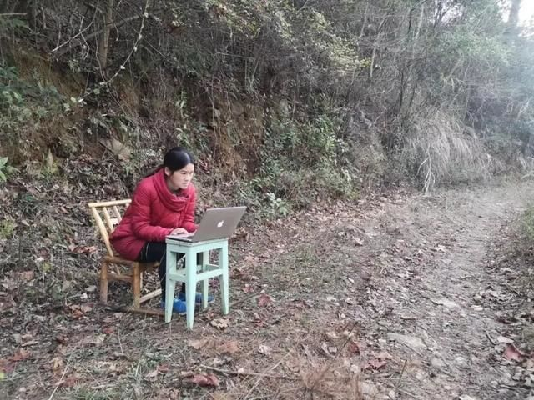
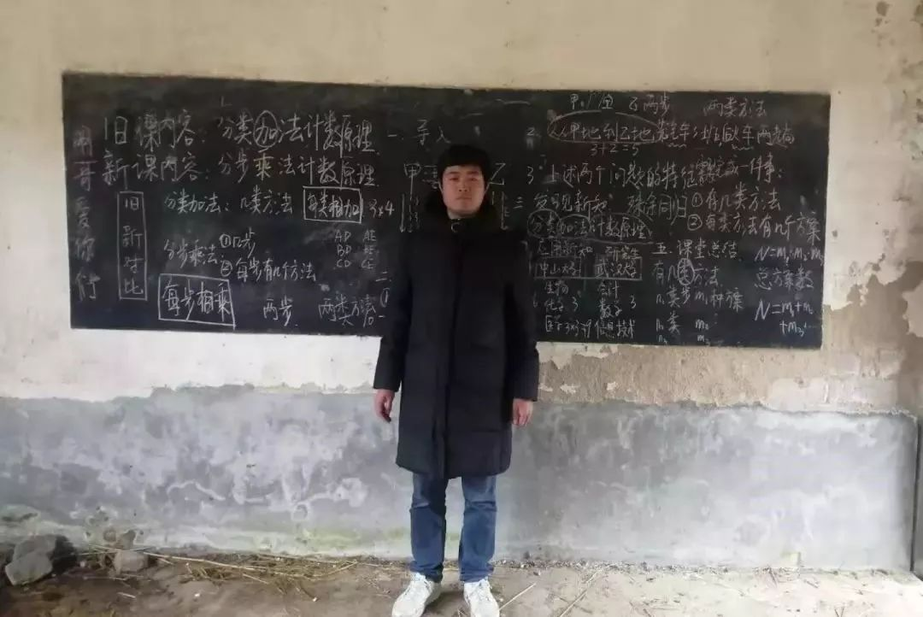
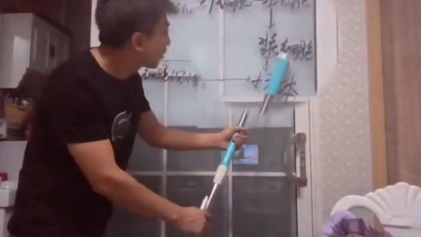
同学，上网课虽苦，但老师更不易
网上有人说：“你在家里舒舒服服上网课还天天叫苦，却不知道老师背后有多少付出。”这话可能你不爱听，但确实是这样。
网上上课，对很多老师来说是头一回，他们中的很多人，连直播都没看过，却没想到自己有一天干起了直播！

Slide 12
这些天，老师们因为上网课还闹出了不少心酸又好笑的故事：
✦有老师上了一上午的课，却忘记了开声音，讲了1个多小时，结果发现“上课”没点击；
✦有老师做好了PPT、改好了作业，梳洗打扮全妥了，结果上课系统崩溃了；
✦有老师回乡下老家过年了，回不去又没信号，只能山顶架天线，拿着电脑满山跑……
同学，你可以抱怨写不完的作业，但是，你有多少写不完的作业，老师就有多少改不完的作业，你要做6门作业，他们可能要改57份的作业。一旦你马虎仓促、敷衍了事，又为他多添了一些工作！
同学，你吐槽手机听课伤眼睛，可老师批改照片里的作业也会伤眼睛，上午讲课3小时，嗓子有时都说不出话。
你直播听课误了时间还能看回放，可老师却不敢出一点差错啊！同学，你说早起晚睡上网课真辛苦，可知道，你没起来的时候，他们就在为上课做准备了，而你已经睡下时，老师还得准备明天的课程。

Slide 13
在这个特殊的时期，不是你一个人在努力，那个跟你没有血缘之亲的人，为你闻鸡起舞，也为你披星戴月。
其实，他们也可以投诉上课操作难、网络不好用、实际效果差等等问题，但是他们没有，而是“有条件要上、没有条件创造条件也要上”。
这是一个老师的坚守，也是一个老师的深情，他们不想辜负任何一个孩子的期待，也不想卸下自己肩上一丝一毫的责任！

Slide 14
同学们，在你们上课时，父母替你安排好了一切
在你上课的桌上，总是少不了他们为你准备的面包、水果、热开水，尽管疫情期间很多东西都难买到了，但只要是你想要的，他们都尽力送来；在你一心上课的时间里，妈妈把冰箱里里外外看了好多遍，想着换个花样给你做吃的，好让你能多吃一碗饭，才会更有精神；在你点着灯熬夜写作业的时候，爸爸妈妈也没能安心睡去，他们还有更多需要担心的事情，也是你不知道的事情。

Slide 15
疫情发生之后，当你们为延迟开学欢呼的时候，家长们却为延迟复工愁破了脑袋，摆在他们面前的是真实存在的困境：家里的房贷、车贷，每个月到了点都要还的；日常生活开销又高了一点，但是收入却几乎为零；不知道什么时候能复工，会不会也遭遇公司倒闭、企业辞退……他们忧虑终日的不仅仅是你的学习，还有这个家庭的日常生计，以及关于你的遥远未来。

Slide 16
同学，这就是你的父母！在你埋怨他们的啰嗦之后，他们依然笑脸相迎；在你责怪他们的严格苛刻后，他们依然默默付出；在你任性胡闹、疾言厉色的时候，他们仍然试着理解你、相信你、深爱着你！

Slide 17
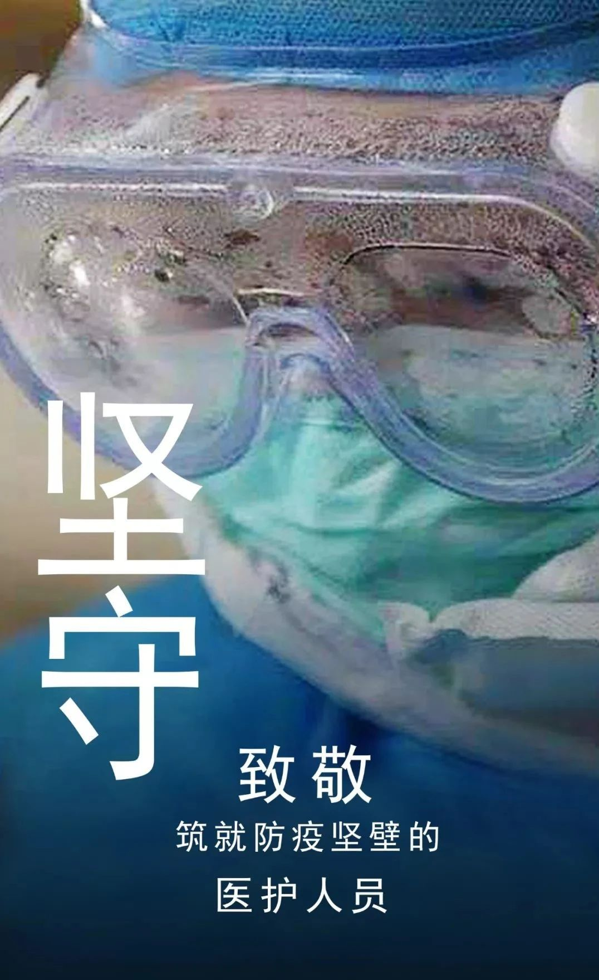
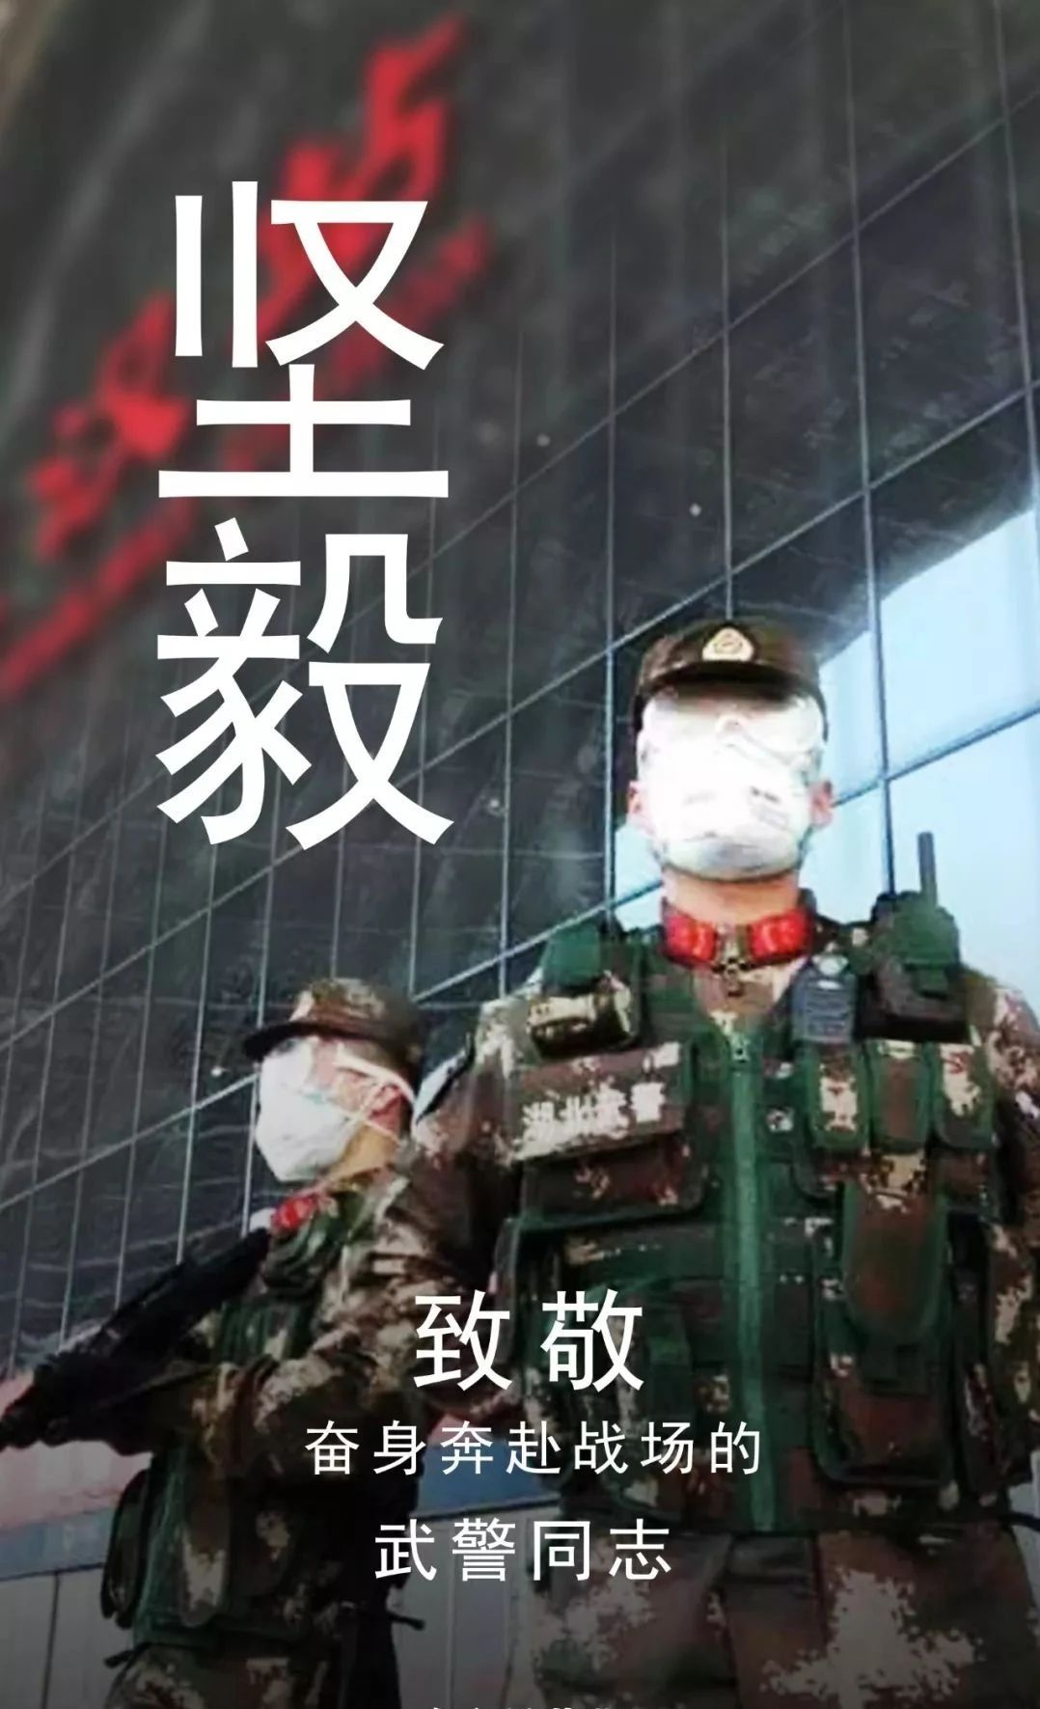
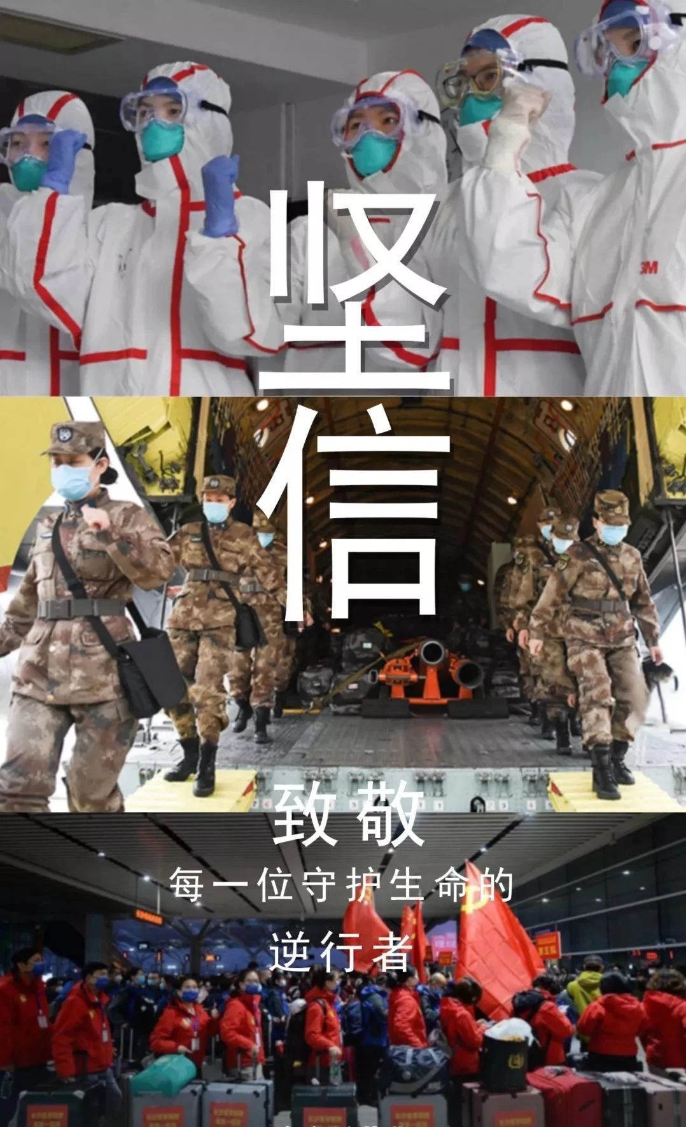
同学们，你们之所以能在家中安心学习，是因为有人在替你们负重前行
此时此刻，在这场没有硝烟的灾难面前，始终有那么一群人走在疫情的最前方，守护着我们：医护人员、人民警察、解放军战士、社区志愿者……正是他们的付出，才保证了社会的有效运转，才能让我们安心在家学习。

Slide 18
在过去的一个月里，医护人员在前线奋战着，施工队通宵达旦盖起了医院，后勤的物资加急从全国各地增援。
除了他们，我们身边也有很多“逆行者”值得我们致敬——
在开展新冠肺炎疫情防控工作途中突遇车祸，不幸因公殉职的民权县第一初级中学实验室负责人、驻王桥镇郝庄村第一书记王德恩同志；主动参建“河南版小汤山医院”的大学生朱顺超；推迟了原定于2月份的婚期，和同事们一起奔赴武汉，支援抗疫一线的新乡医学院第一附属医院急诊科护士邢德盛……

Slide 19
同学们
希望你们记住他们
在你们心中
要让他们的分量不低于你的IDOL
同学们，你们终将长大，希望你的肩头也能扛起重任

Slide 20
同学们，此时此刻，经过全国人民的共同努力，疫情防控形势积极向好的态势正在拓展，可是也到了最为吃劲的关键阶段。越是这个时候，加强疫情防控这根弦越是不能松，越要同舟共济、毫不懈怠，不获全胜决不轻言成功。
同学们，在这场没有硝烟的战争里，每个以身作则的人都是勇往无畏的战士。

Slide 21
三更灯火五更鸡，正是男儿读书时。黑发不知勤学早，白首方悔读书迟。 作为中小学生的你，安心在家、勤奋学习、认真上网课，便是英雄。

Slide 22
同学们，希望你们明白，若一心向学，处处皆是课堂。这场战“疫”中，愿你们读懂国士精神以身许国，学会以身作则严于律己，敢于青春无畏勇于人先。
愿你们在灾难中学会坚强，在安静中学会坚守，在挫折中学会无惧，在苦难里学会成长
这个世界上没有坦途，但是要相信自己，山以其险峻而成其巍峨，海以其奔涌而成其壮阔。
每一个你，都是“中国精神”长城的一个垛口，每一双同舟共济的肩膀，都将汇聚中国力量；每一个热血澎湃的胸膛，都将抵达胜利前方。不管你在何方，都不要忘了，中华民族骨血中的这份精神气质。

Slide 23
亲爱的同学们
愿你选定了远方便只顾风雨兼程
愿你历经坎坷依然目光坚定！

